Slide 1




第5章
面向对象程序设计
第1章
计算机科学与技术系
上海师范大学信息与机电学院
Android操作系统概述
李鲁群 （教授）
success@shnu.edu.cn

Slide 2

简介：
本章介绍Python语言的面向对象程序设计，内容主要涉及类的定义与使用、
类成员与实例成员，私有成员与公有成员，方法，属性。（授课：2学时）
本章的学习目标：
类的定义与使用
类成员与实例成员，私有成员与公有成员，方法，属性

Slide 3

本章内容
授课内容：
类的定义与使用
对象之间的基本运算操作
继承与多态
本章小结

Slide 4

5.1 类的定义与使用
类的定义与使用：
类是一种定义新种类的东西的方式，它反映了在程序领域中的真实对象。
类的重要特征：
多重实例
每调用一个类，就会产生一个有独立命名空间的新对象。
通过集成进行定制
我们可以在类的外部重新定义其属性从而扩充这个类。
运算符重载
通过提供特定的协议方法，类可以定义对象类响应在内置类型上的几种运算。

Slide 5
5.1类的定义与使用
类的定义与使用（续）：
类的定义：
示例：
三种方式等价，类体都使用pass，没有进行任何实现。
class Dog(object): pass
class Dog(): pass
class Dog: pass

Slide 6

5.1类的定义与使用
__init__()方法：
类中可以自定义多个方法。
__init__(self)是一个特殊的方法，当创建类的实例的时候，python会自动调用这个方法。
__init__(self)方法开头和末尾均是两个下划线，这种约定旨在避免python默认方法与普通方法发生名称冲突。
形参self是必不可少的，而且必须写在第一个位置。
self是一个指向实例本身的引用，因此可以通过self访问类中的属性和方法。
当创建实例的时候，python会自动传入self参数，因此我们不需要传递它。

Slide 7
5.1类的定义与使用
__init__()方法（续）：
示例一：
__init__方法和普通方法在使用上没有任何区别。
self.name表示直接向类中添加了一个name属性。
class Person:
def __init__(self, name, age=100):
self.name = name
self.age = age
def show(self):
print(self.name, self.age)
p = Person("john")
p.show() # 类方法调用
执行结果：
john 100

Slide 8
5.1类的定义与使用
__init__()方法（续）：
class Person:
… # 同示例一
p = Person("john") # 创建对象
p.show()
p = Person("john", 999)
p.show()
print(p.name, p.age)
执行结果：
john 100 # 制定name，age默认
john 999 # 同时指定name和age属性
john 999 # 直接从对象中读取属性
示例二：
在创建对象的时候，python自动调用__init__方法，并把self参数、创建对象时传入的参数自动传递给__init__方法。默认情况下对象可以直接读写属性。

Slide 9
5.1类的定义与使用
类方法、实例属性：
class Dog():
def __init__(self, name):
self.name = name
self.age = 1
def roll(self):
print("dog name is %s, %d years old." % (self.name, self.age))
def addAge(self):
self.age += 1
d = Dog("tom")
d.roll()
d.addAge()
d.roll()
执行结果：
dog name is tom, 1 years old.
dog name is tom, 2 years old.
通过self添加实例属性
在类中，可定义多个类方法，类方法的第一个形参必须是self。
通过self可以访问类中的类方法、实例属性。
实例可创建多个，每个实例占据各自的内存单元，实例中的实例属性是独立存在的。

Slide 10
5.1类的定义与使用
静态方法、类属性：
class Dog():
count = 0 # 类属性
def __init__(self, name):
Dog.count += 1
self.name = name
def roll(self):
print("dog name is %s, %d years old." % (self.name, self.age))
def counter(): # 静态方法
print(Dog.count)
Dog("tom")
Dog("")
Dog("")
Dog.counter()
执行结果：3
静态方法不需要实例对象可直接通过类调用。
类属性只占用一块内存空间，为所有类实例共享。

Slide 11
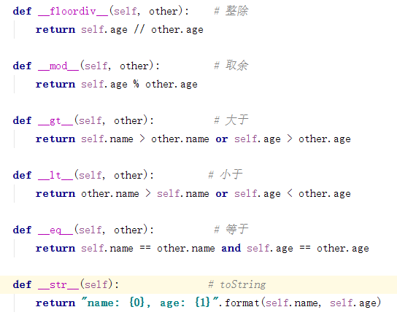
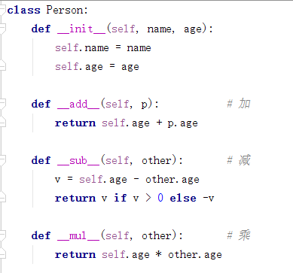
5.2对象之间的基本运算操作
对象之间的基本运算操作：
如果希望自定义对象能够像str、int那样，可以使用加、减、乘、除、是否相等、大于、小于等等这些算数运算，那么就需要手动覆写父类object中的内置方法。
当对象之间进行加减等操作的时候，会自动触发这些内置方法。

Slide 12
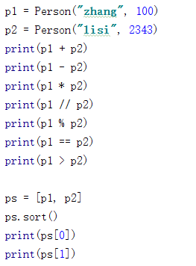
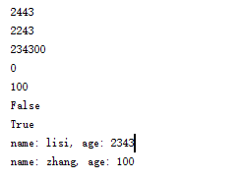
5.2对象之间的基本运算操作
直接使用运算符操作对象：
执行结果：

Slide 13
5.3 继承与多态
继承：
编写类的时候，要编写的类可能是另一个类的特殊版本，通过继承可以直接复用已有的代码。
继承过后，原有的类称为父类，新类称为子类。
继承的子类，可自动获取父类的所有属性和方法。
子类可以自定义自己特有的属性和方法。

Slide 14
5.3 继承与多态
子类的__init__方法：
创建子类实例的时候，python首先要对父类所有属性赋值。
因此需要使用父类的__init__方法完成，调用形式：
super().__init__(…)
super()是一个特殊的函数，可以帮助python将父类和子类关联起来。这里super()可以看做直接父类的对象。

Slide 15
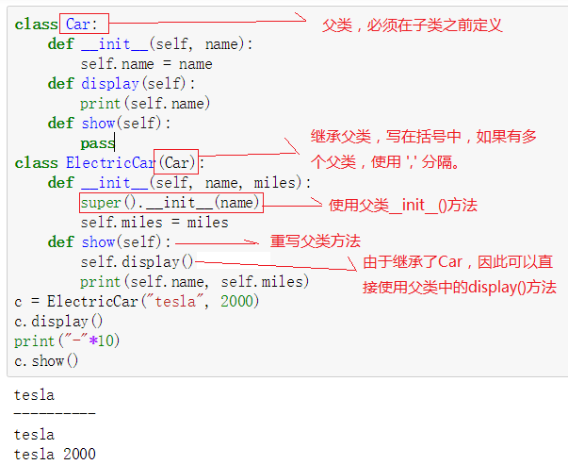
5.3 继承与多态
继承示例：

Slide 16
5.3 继承与多态
多态：
有了继承的实现之后才能实现多态。
多态可以实现同一个接口接收多个不同的类型的对象，python根据不同类型动态响应相应的的方法。
多态意味着变量并不知道引用的对象是什么，pythong依据对象的不同表现出不同的行为方式。

Slide 17
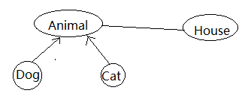
5.3 继承与多态
多态示例：
class Animal:
def __init__(self, name):
self.name = name
def run(self):
print("%s is running..." % self.name)
class Cat(Animal): pass
class Dog(Animal): pass
class House:
def animalDo(self, animal):
animal.run()
cat = Cat("cat")
dog = Dog('dog')
h = House()
h.animalDo(cat)
h.animalDo(dog)
执行结果：
cat is running...
dog is running...
House类只用关心Animal类，而无论Animal具体实现是什么。因此无论再添加多少个Animal子类，都无需修改House类就可以动态执行子类中的方法。执行哪一个子类的方法由python依据传入的对象类型动态实现，这就是多态的好处。

Slide 18
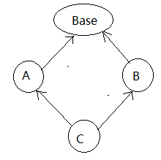
5.3 继承与多态
菱形继承关系：
Python支持多重继承。
菱形继承关系图示：
图示中，Base是A和B的父类，而A和B又是C的父类。
二义性问题：假设A和B都重写了Base中的方法method()，那么由于C是A和B的子类，如果C本身没有实现method()方法，在向上查找方法实现的时候，该选择A.method()还是B.method()呢？
Python的解决方案是按照继承关系从左到右依次查找需要的实现方法，找到一个即停止，如果直接父类没有实现，则继续向上一级父类查找。

Slide 19
5.3 继承与多态
菱形继承关系（续）：
示例：
class Base:
def method(self):
print("base...")
class A(Base):
def method(self):
print("A...")
class B(Base):
def method(self):
print("B...")
class C(A, B):
def show(self):
self.method()
c = C()
c.show()
执行结果：
A...

Slide 20

5.4 本章小结：
本章介绍了这些内容：
类的定义与使用
对象之间的基本运算操作
继承与多态

Slide 21



